Slide 1
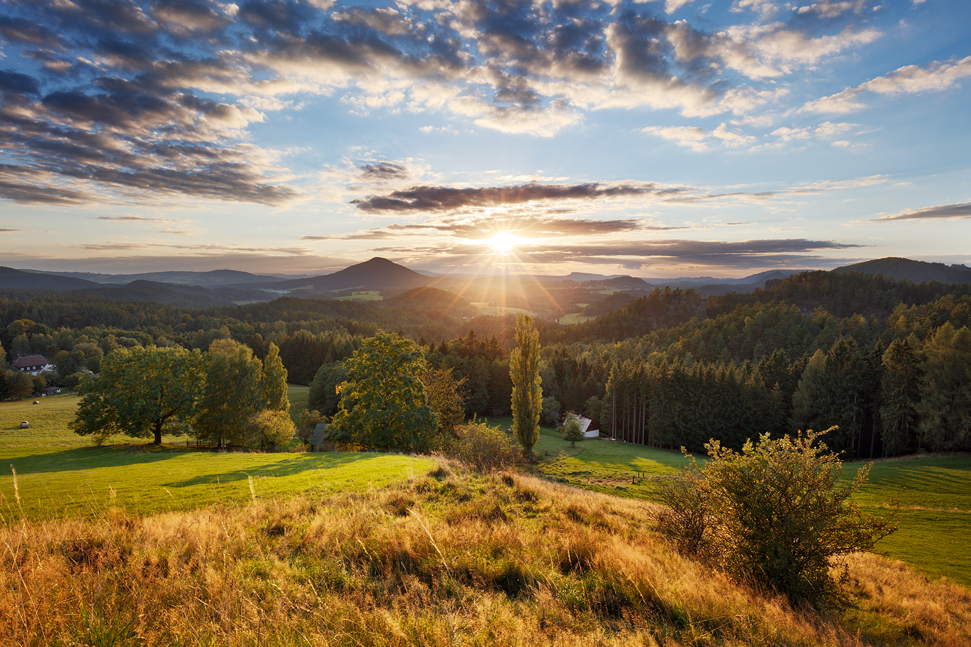

Slide 2



Regionální značení produktů a zážitků
Regionální značka je Českosaském Švýcarsku udělována již od roku 2010
Iniciátory a zakladateli značky v regionu:
KOORDINÁTOR ZNAČKY

Slide 3
Regionální značení produktů a zážitků

Slide 4
PROČ?
CÍL:
Zviditelnit region Českosaské Švýcarsko a Šluknovsko – jako turistickou atraktivní destinaci ale i jako vhodné místo pro život a přispět tak k udržitelnému rozvoji regionu:
podpořit místní producenty nebo organizátory zážitků (zemědělce, živnostníky, řemeslníky, malé a střední firmy, případně i neziskové organizace a obce), kteří v území hospodaří šetrně, tradičně a v souladu se zájmy ochrany přírody.
Cílí také na výrobce, kteří jsou něčím jedineční, pod rukami jim vznikají unikátní produkty a jejich výrobní postupy jsou inovativní a přizpůsobeny moderní době - nemusí být tedy nutně spojeny s tradicí.
Smyslem je tedy také podpora lokální ekonomiky.

Slide 5

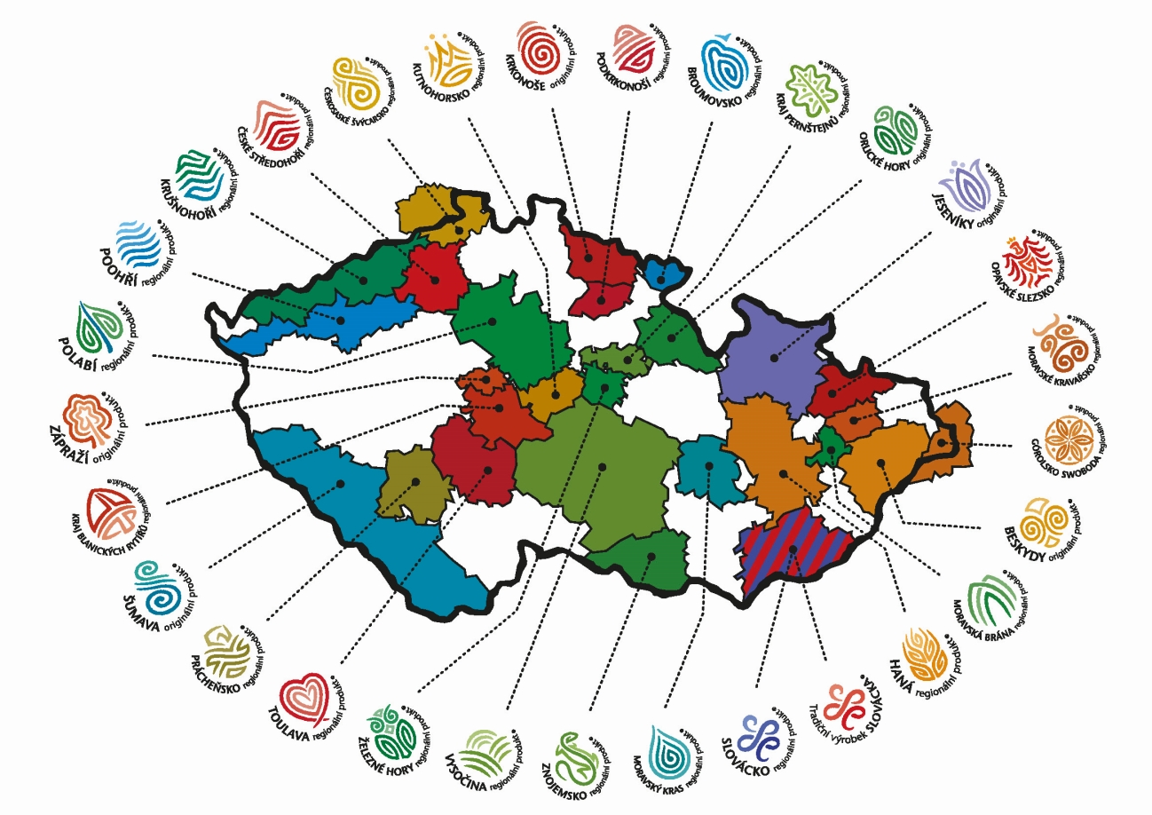
CELOREPUBLIKOVÁ SÍŤ www.regionalni-znacky.cz
VÝROBKY
ARZ
ZÁŽITKY
29
REGIONŮ
SLUŽBY

Slide 6
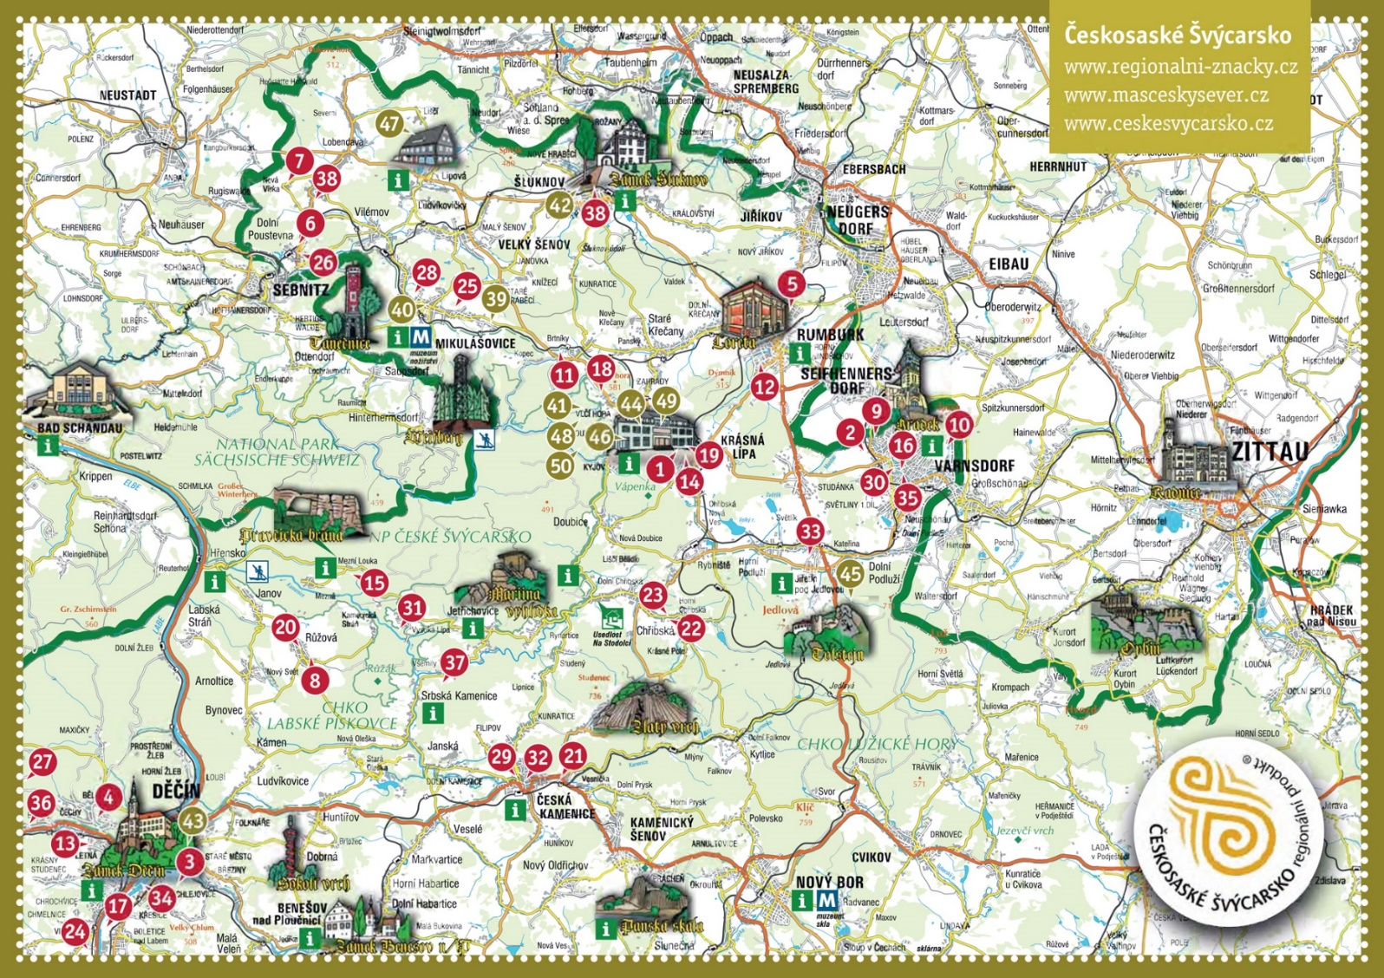
Českosaské Švýcarsko
VÝROBKY
41
Řemeslné, umělecké výrobky, potraviny a přírodní produkty
ZÁŽITKY
12
AKCE regionálního charakteru

Slide 7
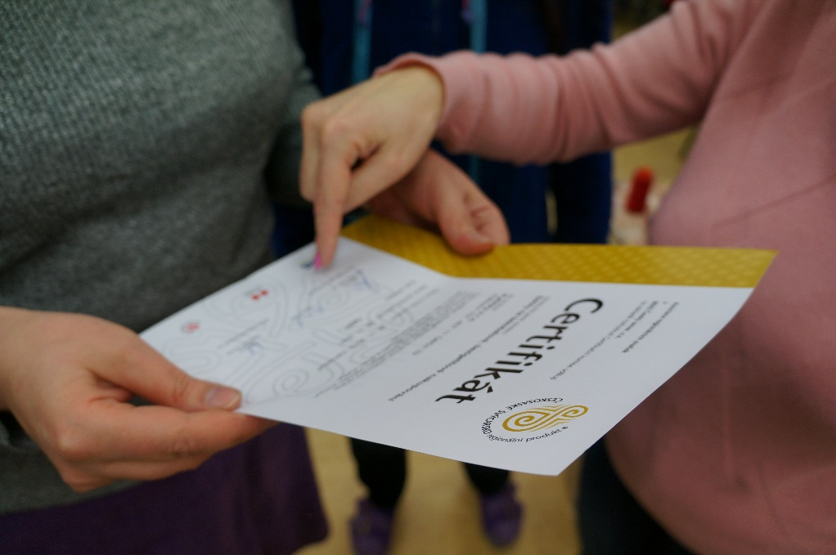
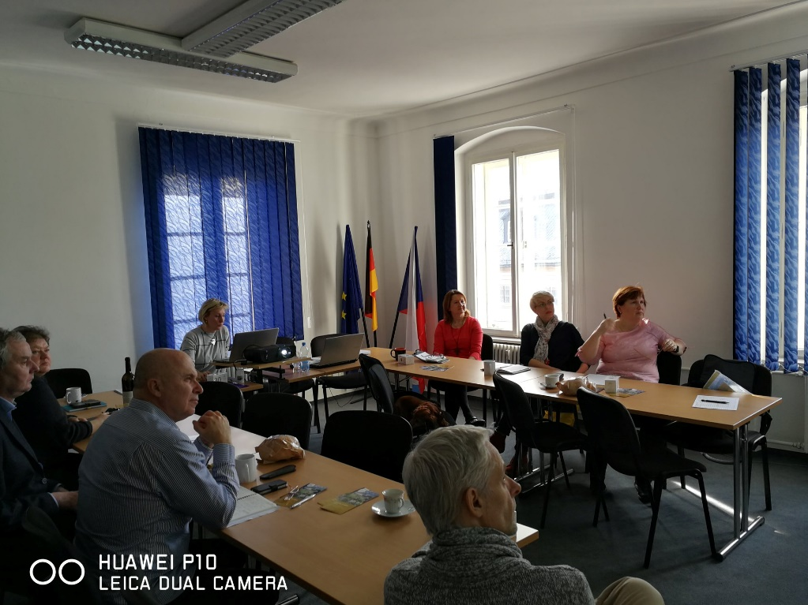
PROCES CERTIFIKACE
CERTIFIKAČNÍ KOMISE
Zasedá 2 x ročně = jaro + podzim
Každý výrobce se musí prezentovat osobně před komisí
Komise má minimálně 9 členů:
MAS ČESKÝ SEVER z.s.
Správa NPČŠ
České Švýcarsko o.p.s.
Asociace regionální značky ČR
Ústecký kraj
zástupci NNO
zástupci výrobců

Slide 8
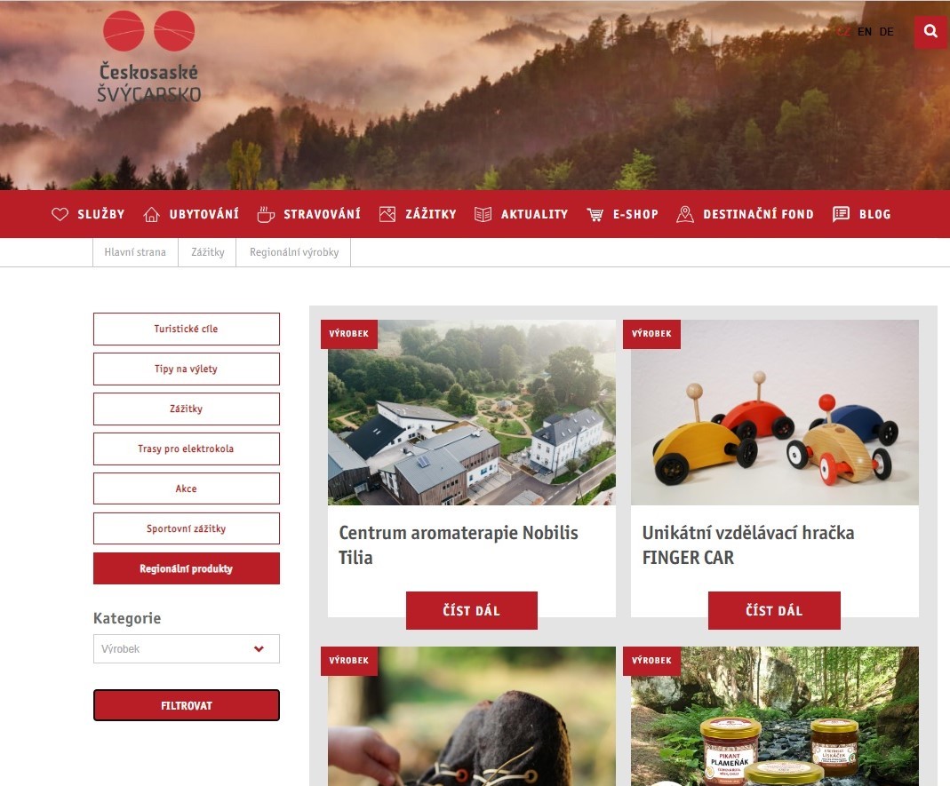
On-line prezentace
www.ceskesvycarsko.cz
ZÁŽITKY
REGIONÁLNÍ PRODUKTY
Tato fotka od autora Neznámý autor s licencí CC BY-SA
Tato fotka od autora Neznámý autor s licencí CC BY-SA

Slide 9
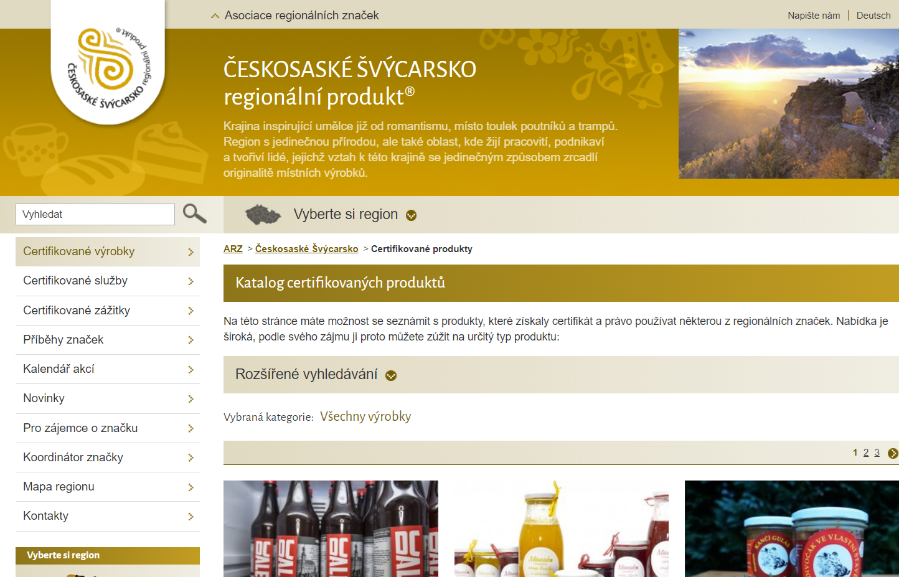
On-line prezentace
www.regionalni-znacky.cz
Tato fotka od autora Neznámý autor s licencí CC BY-SA
Tato fotka od autora Neznámý autor s licencí CC BY-SA

Slide 10
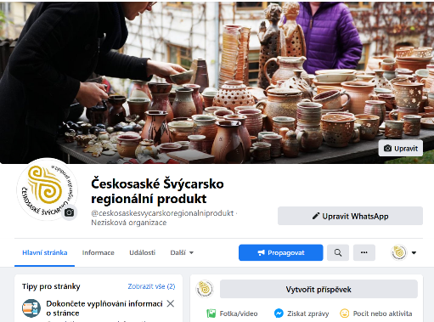


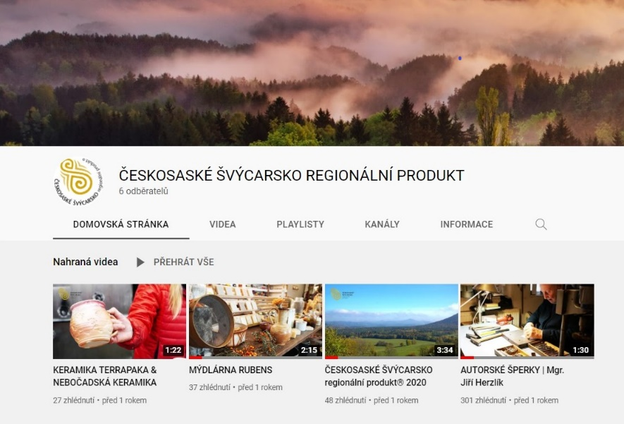

On-line marketing
www.masceskysever.cz
Českosaské Švýcarsko regionální produkt
regionalniprodukt.css
Českosaské Švýcarsko regionální produkt
Tato fotka od autora Neznámý autor s licencí CC BY-SA
Tato fotka od autora Neznámý autor s licencí CC BY-SA

Slide 11



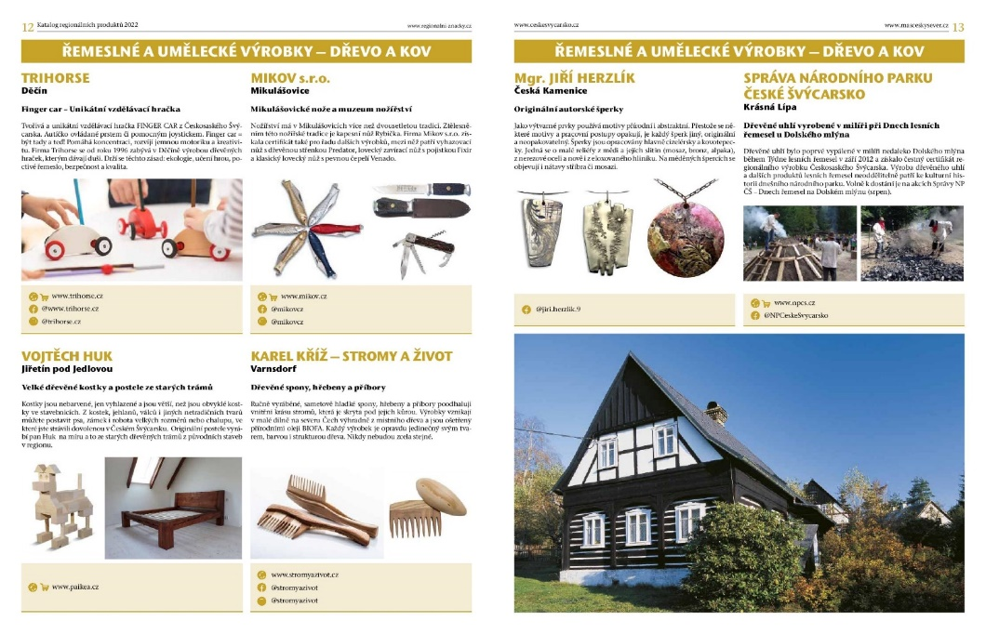
TISKOVINY

Slide 12
NOVINKY

Slide 13
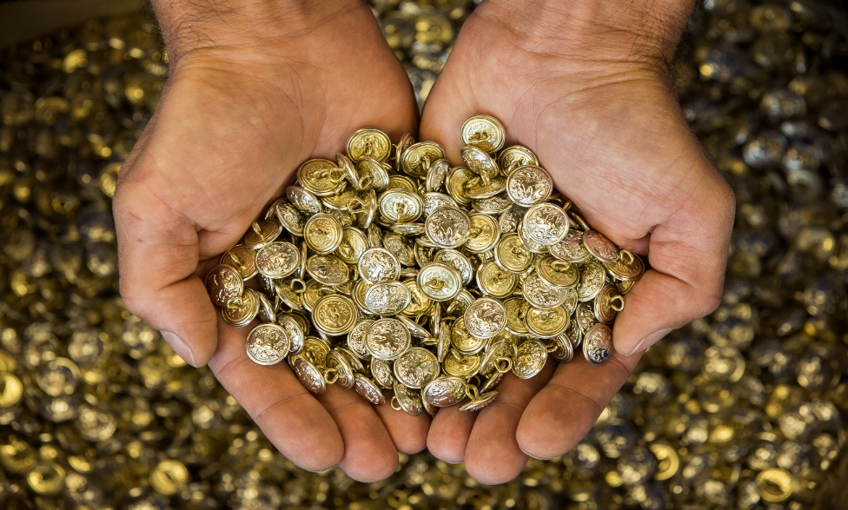
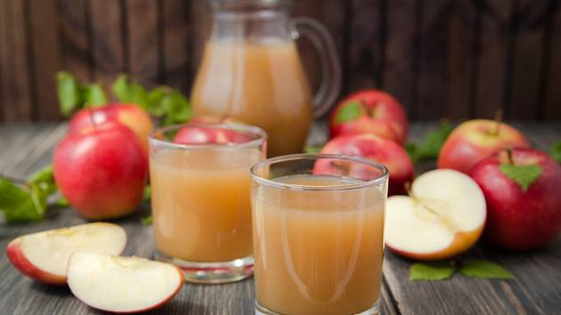
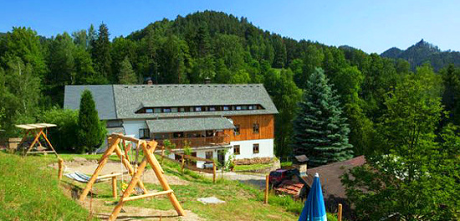
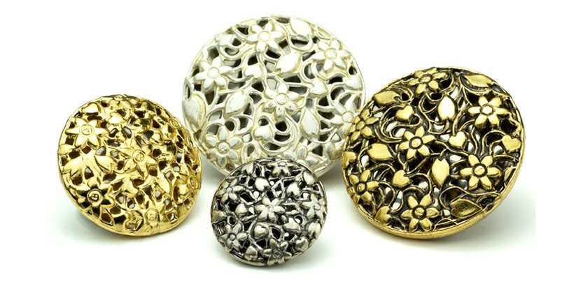
NOVÍ VÝROBCI - od 15. listopadu 2022
ŠLUKNOV
KOVOVÉ KNOFLÍKY – módní, uniformní, filigránové
TYSSA METAL a.s., David Václav Pítra
JETŘICHOVICE
Jablečný mošt
Marek Kny – Penzion Na Výšinkách

Slide 14
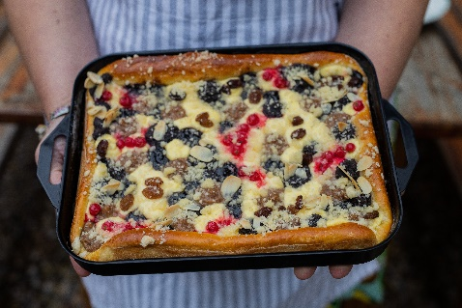
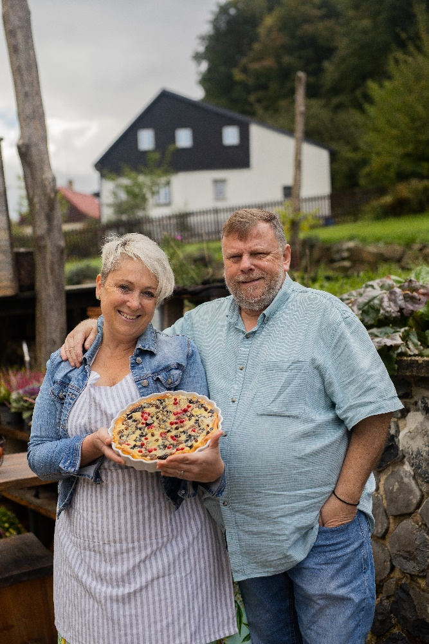
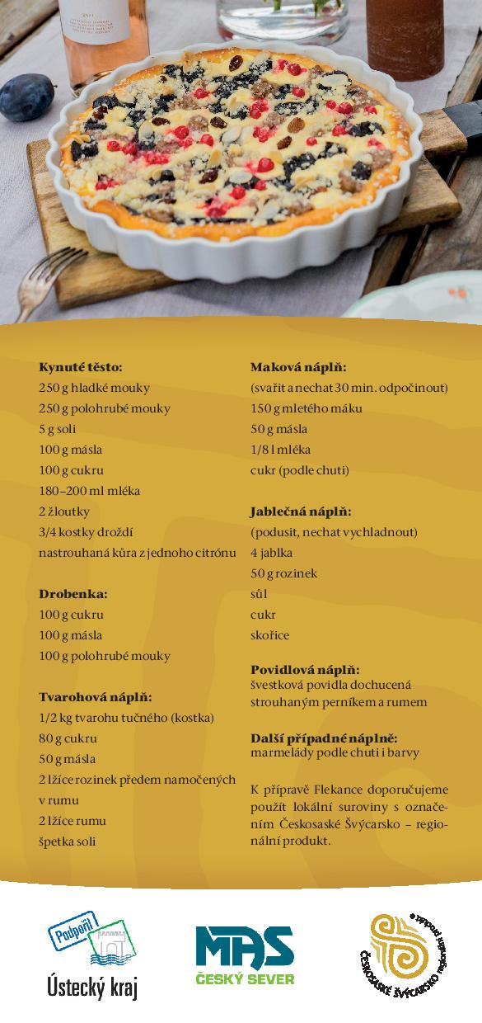
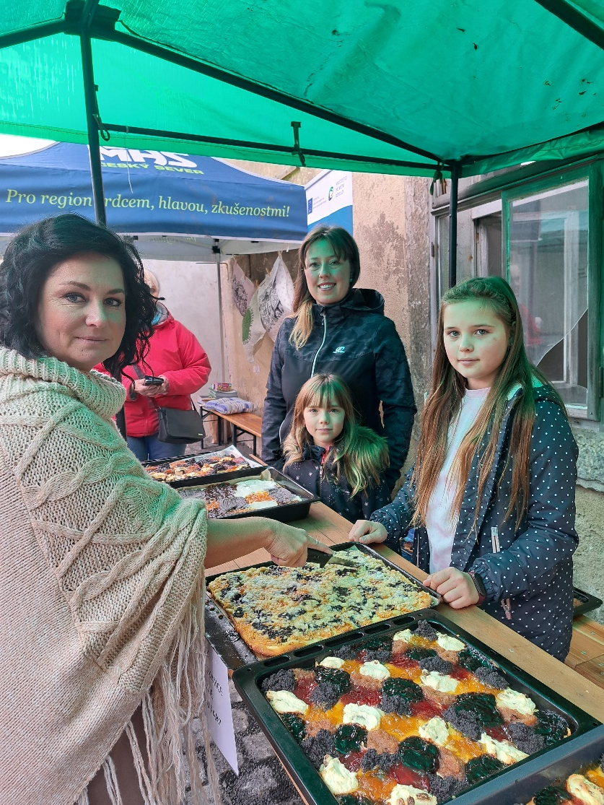
Českosaské Švýcarsko tradiční recept - FLEKANEC

Slide 15

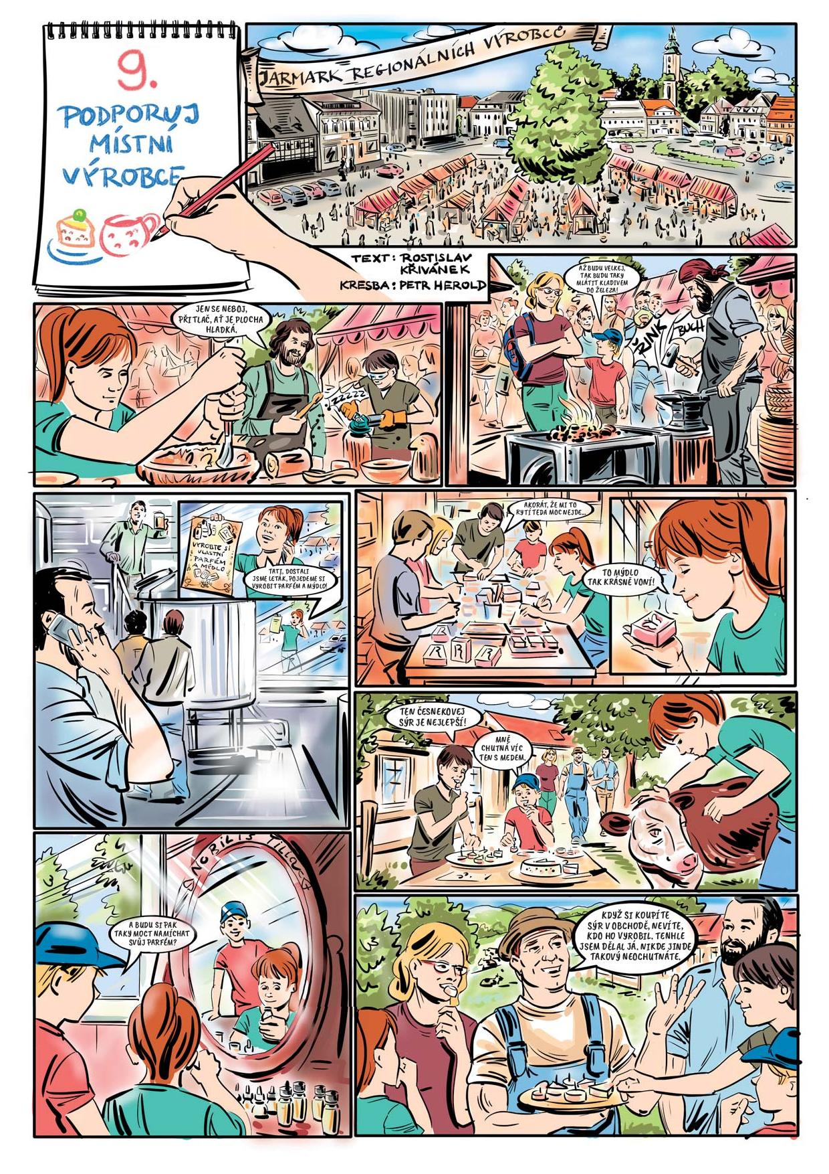
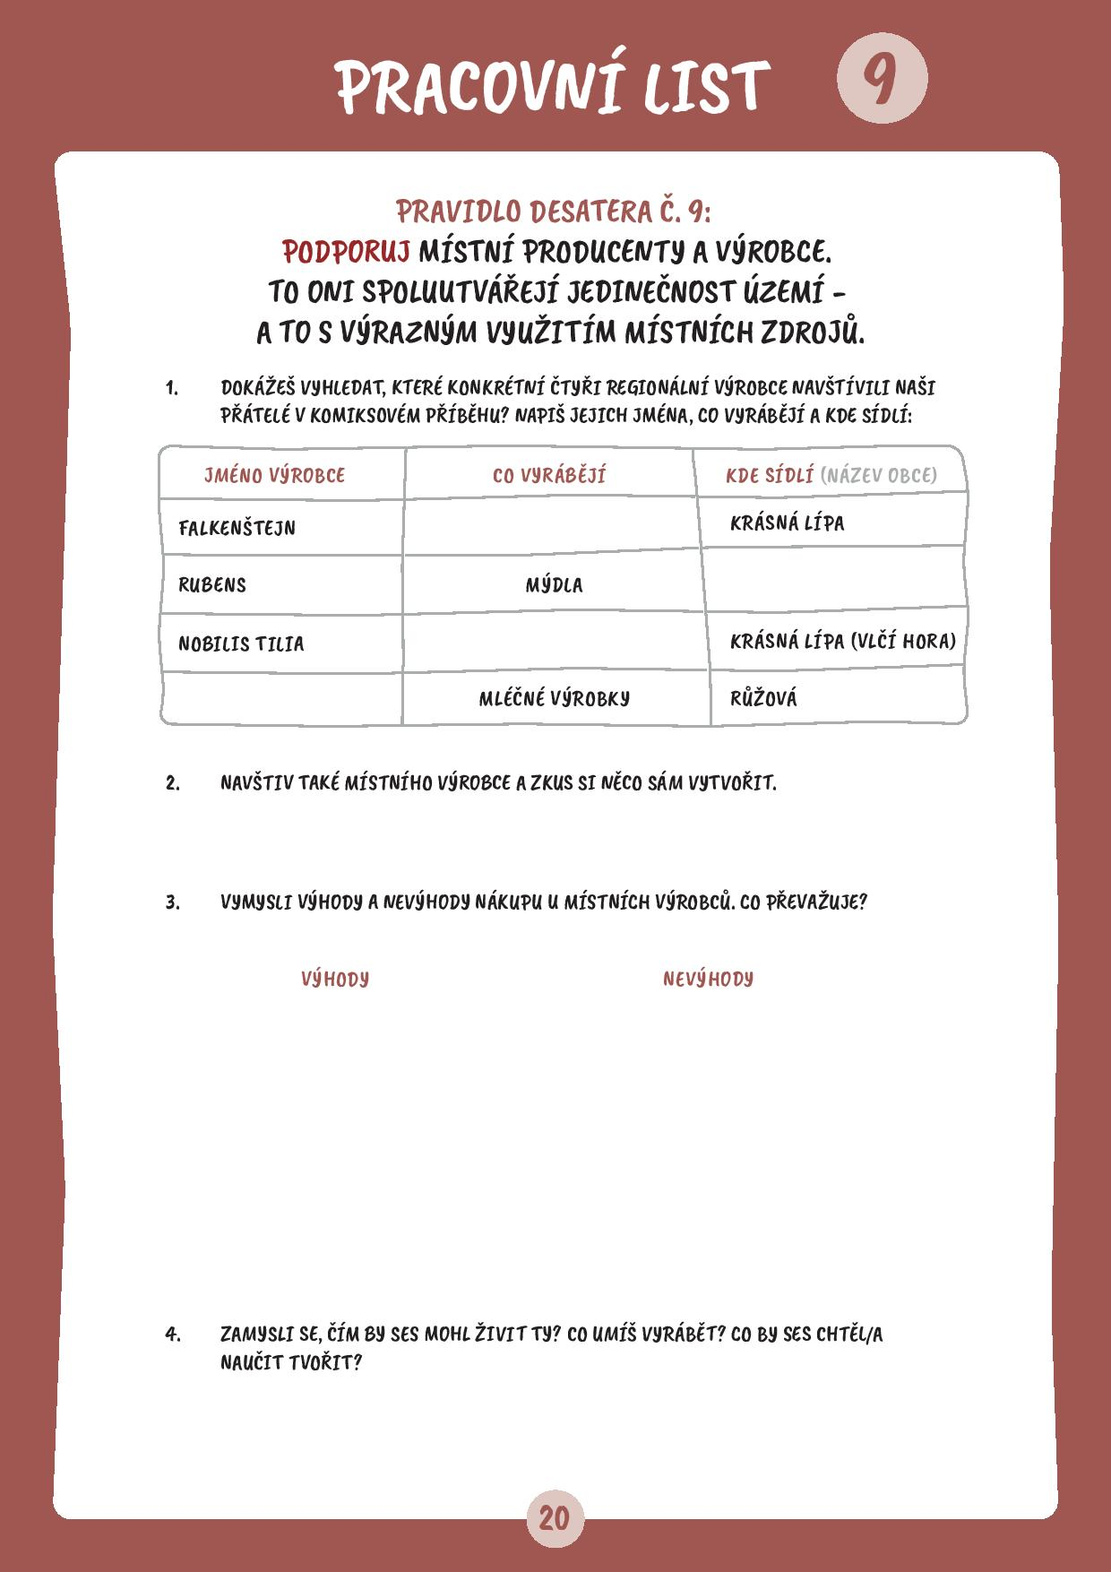
NOVÍ KOMIKS

Slide 16
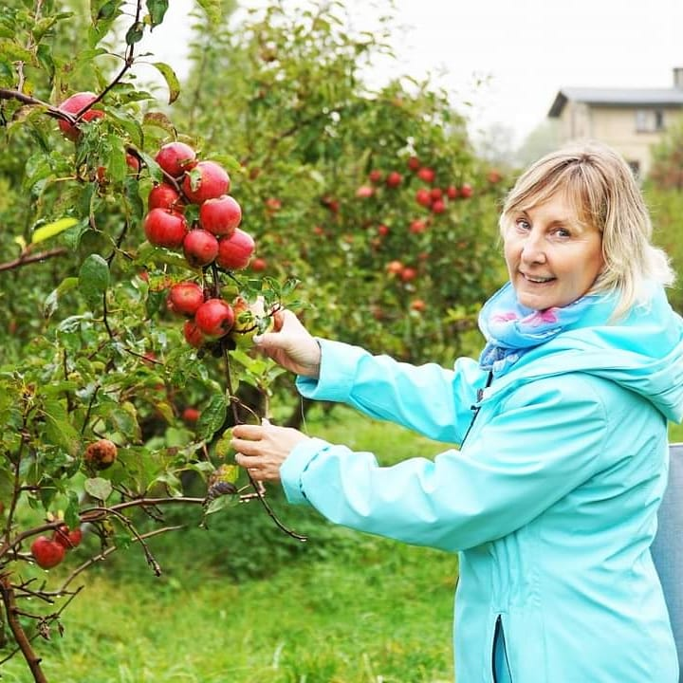

Koordinace – MAS ČESKÝ SEVER, z.s.
Varnsdorf
DANA ŠTEFÁČKOVÁ
stefackova@masceskysever.cz
702 117 891

